Slide 1


Курсовая работа на тему: «модернизация карданной передачи шарнирами равных угловых скоростей автомобиля повышенной проходимости с разработкой приспособления для ремонта карданного вала»
ФГБОУ ВО Пензенский ГАУ
Инженерный факультет
Кафедра «Технический сервис машин»
Выполнил - студент группы 21.23.03.03.1.о
Кузнецов Д.А.
Проверил – д.т.н, доцент, Лянденбурский В.В.

Slide 2
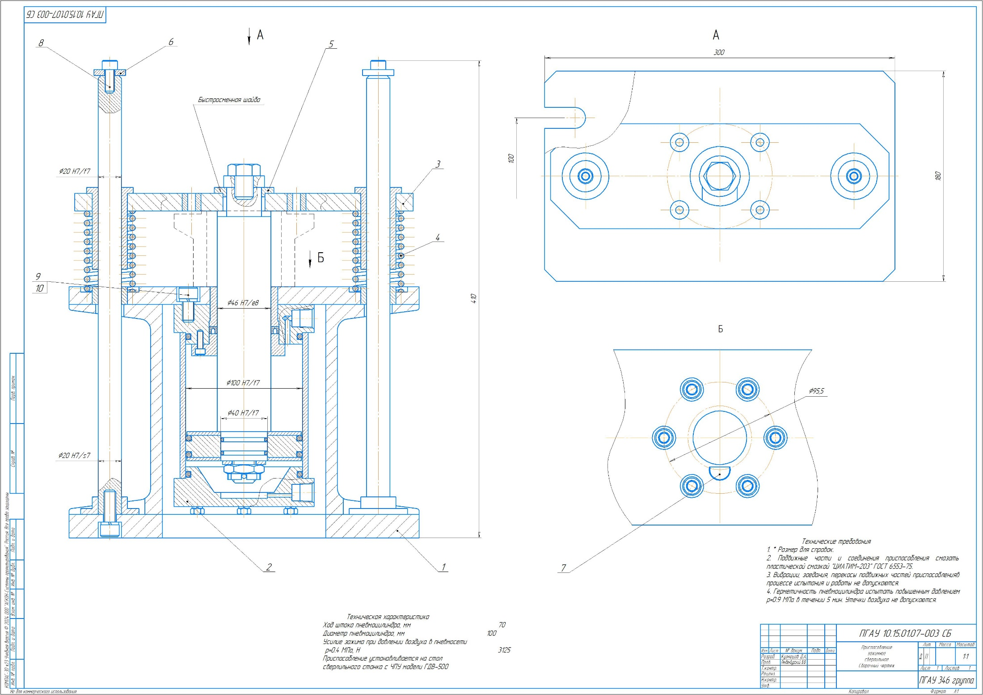

Slide 3
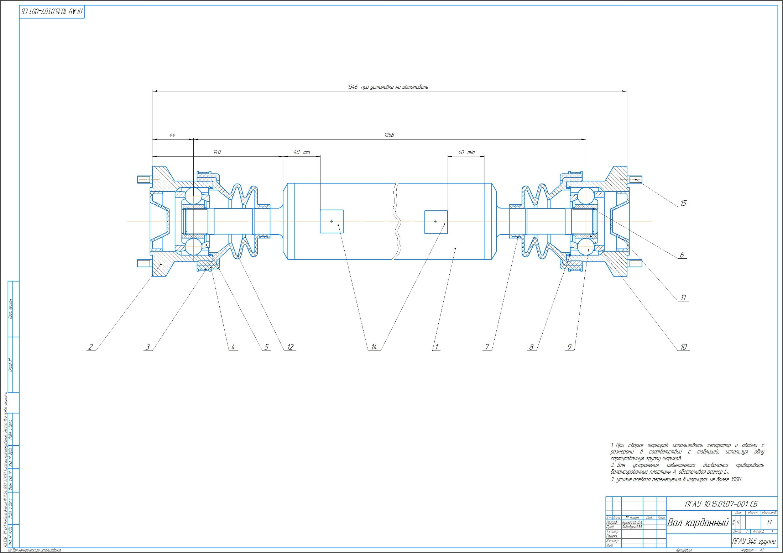

Slide 4
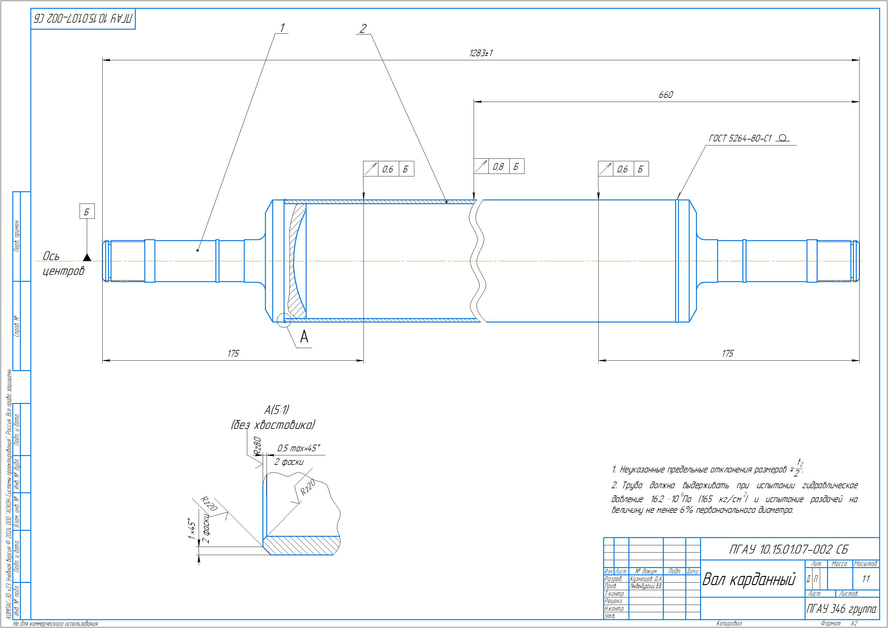

Slide 5
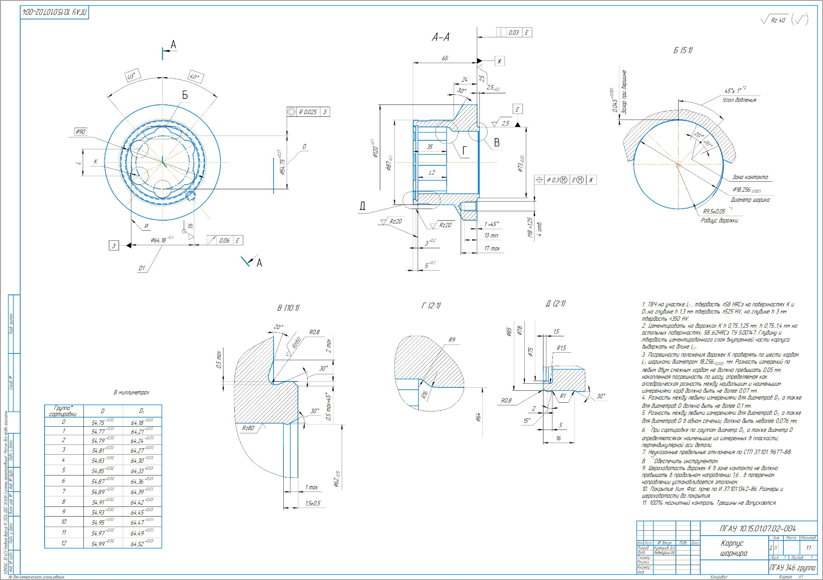

Slide 6
Доклад окончен! Спасибо за внимание!

